Slide 1
МБДОУ «Детский сад №78 комбинированного вида с татарским языком воспитания и обучения»
Авиастроительного района.
Тема «Моя страна и ее соседи».
Рисование.
Оформление силуэтов греческих кубиков и амфор.
Подготовительная к школе группа. Неделя с 27-30 апреля. Рисование.

Slide 2
Для занятия понадобится:
силуэты греческой посуды (картинки)
фломастеры или гелиевые ручки
шаблон сосуда
карандаш простой

Slide 3
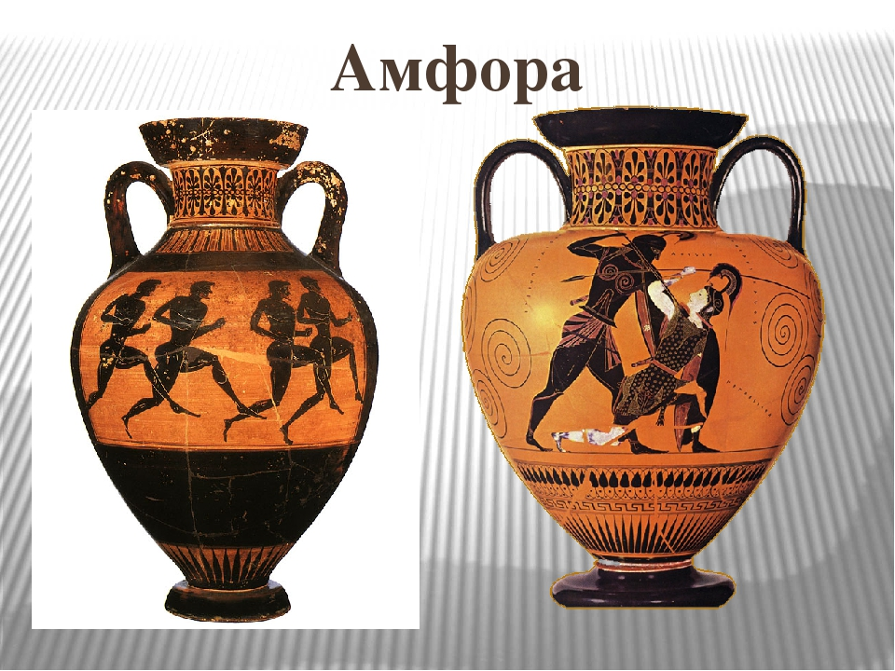
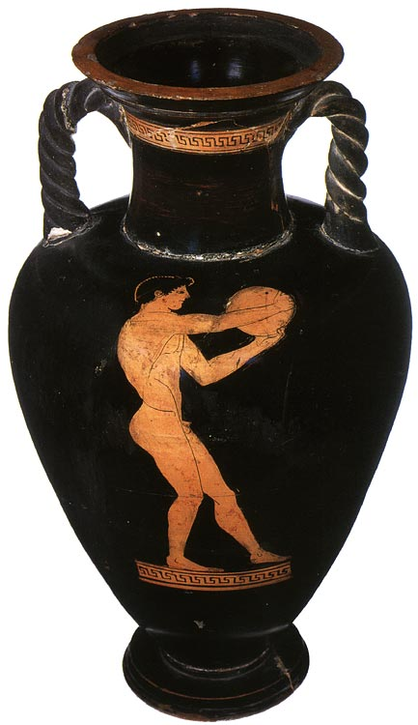
На древнегреческих керамических сосудах можно увидеть изображения фигурок спортсменов, воинов или бытовые сцены. Как и в любом другом орнаменте, все фигурки похожи одна а другую как две капли воды, и размещаются по кругу - по всему сосуду. Если мы покрутим вазу, везде увидим один и тот же орнамент – будто спортсмены бегут друг за другом как в хороводе (это круговой или кольцевой орнамент, у которого нет ни начала, ни конца. Еще одна особенность фигурок в том, что они контурные, часто вообще не раскрашены.

Slide 4
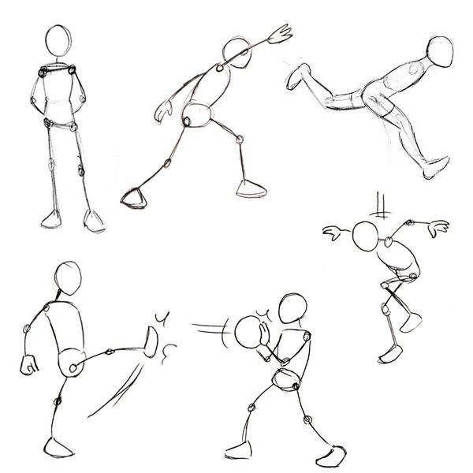
Обратите внимание на позы. Какое положение у рук, ног. Вы можете сами изобразить несколько разных поз, например бегущего, прыгающего, бросающего копье.
С помощью схематических рисунков, нарисуйте свои фигурки спортсменов или воинов фломастером (гелиевой ручкой) на бумажном силуэте, передав особенности орнамента.

Slide 5
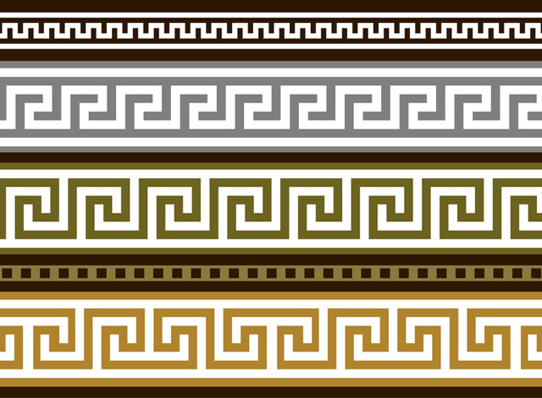
Обратите внимание на геометрический узор, которым украшены вазы.
Основа классического меандра— непрерывная линия, ломаная под прямым углом. Такие орнаменты можно увидеть в Греции на любых произведениях искусства и разных бытовых вещах (на посуде, одежде, домах и т.д.).
Интересное видео, как нарисовать такой орнамент, можно посмотреть тут :
https://yandex.ru/efir?stream_id=4b04b93c0033cade81ce52e206e43c99&from_block=logo_partner_player

Slide 6
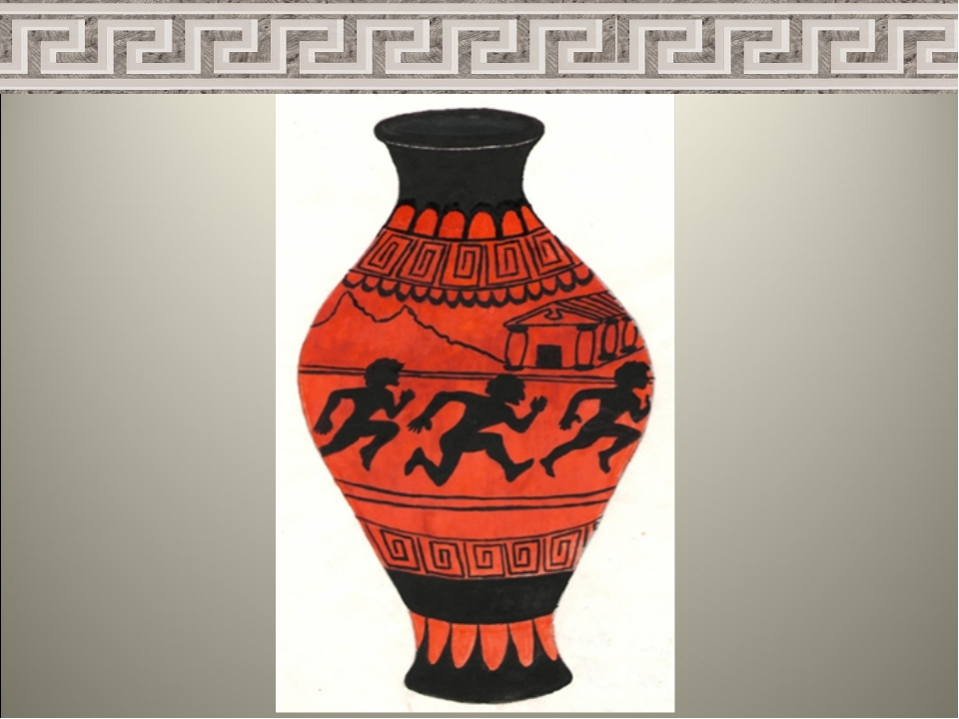
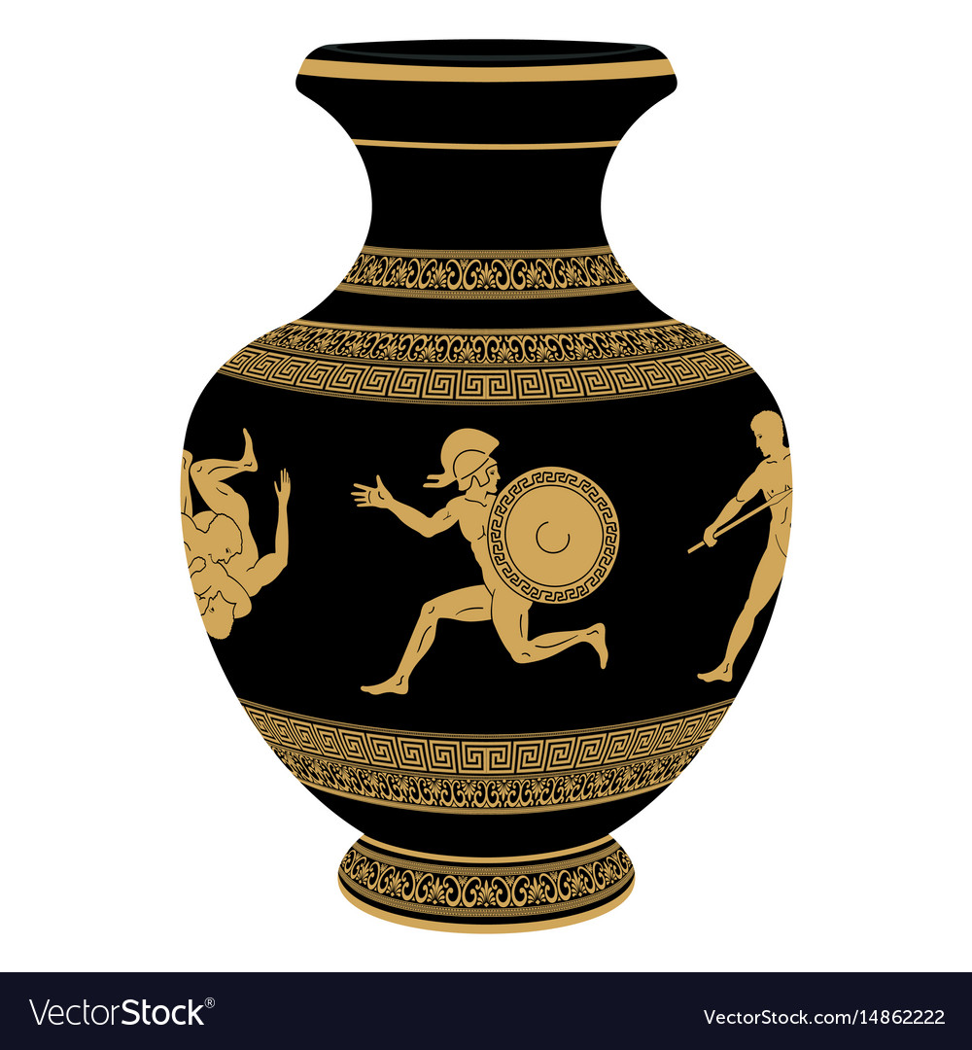
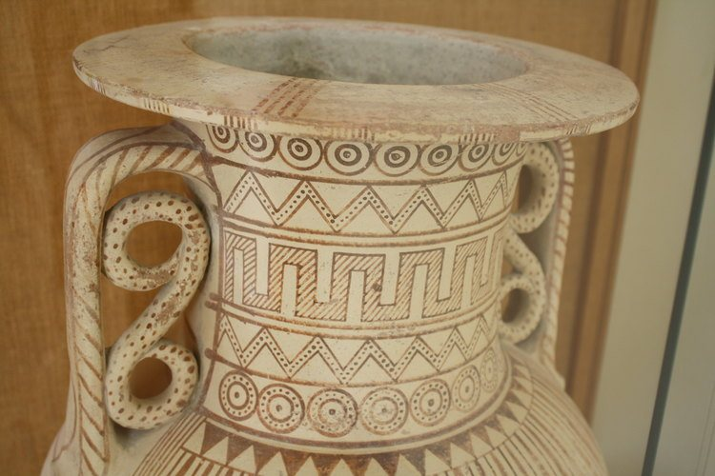
В заверении нашего контурного рисунка оформите верхнюю и нижнюю часть сосуда такими завитками- геометрическими орнаментами, нарисовав их от руки.

